Slide 1

Chapitre 4
Vecteurs
www.CyrilVincent.com

Slide 2
Structures complexes
R possède des types complexes pour traiter des séries de valeurs
Les vecteurs
Les listes
les dataframes
les facteurs
les objets R3
les matrices
…

Slide 3
Vecteur
Un vecteur est une liste d'élément (appelés objets) du même type
Nous parlons d'un vecteur d'entiers, de flottants, de booléens, de chaines, …

Slide 4
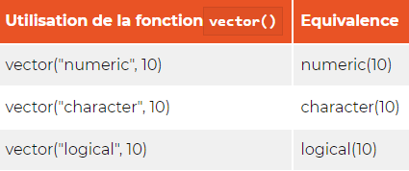
vector()
La fonction vector() permet de créer un vecteur
vector("numeric", 10)
0 0 0 0 0 0 0 0 0 0
vector("logical", 7)
FALSE FALSE FALSE FALSE FALSE FALSE FALSE
Il existe des fonctions raccourcis pour créer des vecteurs typés
length() permet de connaitre la taille du vecteur

Slide 5
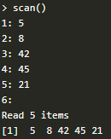
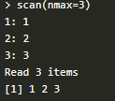
scan
scan() permet de créer un vecteur en saisissant au clavier
L'argument nmax permet de limiter le nombre d'élément saisie

Slide 6
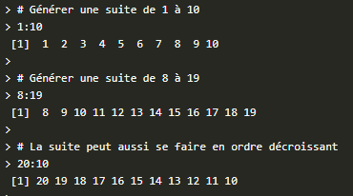
Générateur
Les générateur permettent de générer une suite de nombre
Opérateur :
Déjà utilisé dans le for

Slide 7
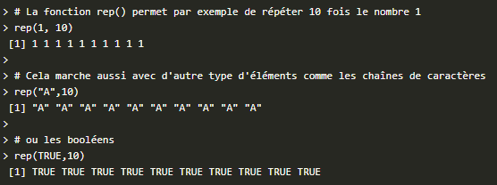
rep
rep() permet de générer un vecteur répétitif

Slide 8
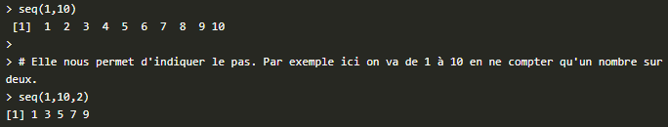
seq
seq() permet de générer une séquence de nombre
Idem à : mais permet de gérer le pas

Slide 9
for
Le for vu précédemment n'était qu'un cas particulier de
for (i in 1:10) print(i)
for marche sur n'importe quel vecteur
for (var in vecteur) {commandes}
Le pas du for peut être géré avec seq()

Slide 10

Concaténation de vecteurs
La fonction c() permet de concaténer des vecteurs
c() peut prendre un nombre infini de vecteur à concaténer

Slide 11
c()
L'utilisation de c() a été détourné par R pour créer des vecteurs sur mesure
Utilise le fait qu'un nombre R est en fait un vecteur de taille 1
Exemple
c(1,2,3) # donne 1 2 3
poids <- c(77, 58, 66, 82)

Slide 12
Indexation
Un vecteur se comporte comme un tableau C ou une liste Python dont les indexes commencent à 1
L'opérateur d'indexation est identique à C et Python
[]
/!\ Commence à 1
Exemple
poids <- c(77, 58, 66, 82)
poids[1] # 77
poids[3] # 66

Slide 13
Indexation complexe
Comme en Python il est possible d'extraire des range de valeur
prenoms <- c("Philippe", "Irene", "Pierre", "Paul", "Lucie", "Chloe", "Jacques", "Mathilde")
> prenoms[1:2]
[1] "Philippe" "Irene"
> # Extraction des 4ème et 6éme éléments du vecteur
> prenoms[c(4,6)]
[1] "Paul" "Chloe"
>
> # Cette syntaxe permet de sélectionner tous les éléments sauf les 3 premiers
> prenoms[-(1:3)]
[1] "Paul" "Lucie" "Chloe" "Jacques" "Mathilde"

Slide 14
Indexation par filtrage
Il est possible d'indexer les vecteur par filtrage booléen
Très utile
Exemple
prenoms[c(TRUE, TRUE, TRUE, FALSE, FALSE, FALSE, FALSE, TRUE)]
[1] "Philippe" "Irene" "Pierre" "Mathilde"
Exemple identique plus succins
prenoms[c(rep(TRUE, 3), rep(FALSE,4), TRUE)]
[1] "Philippe" "Irene" "Pierre" "Mathilde"

Slide 15
Indexation par map
Il est possible d'affecter un opérateur à un vecteur
Opération de map
Il est alors possible de combiner le filtre et le map

Slide 16
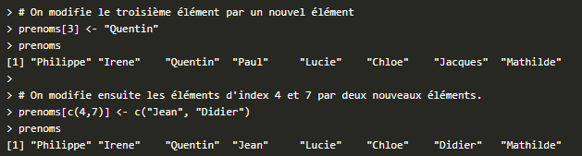
Modifier les vecteurs
Il est possible de modifier un ou plusieurs éléments d'un vecteur

Slide 17
Vecteurs nommés
Les vecteurs indexés par des entiers peuvent être peu lisibles
Il est alors possible d'indexer un vecteur par une chaine appelée l'index ou la clé
Algorithme de hachage
Dictionnary Python ou Hashtable Perl
names()
poids <- c(77, 58, 66, 82)
names(poids) <- c("Marc", "Sophie", "Julie", "Blaise")
Marc Sophie Julie Blaise
77 58 66 89

Slide 18
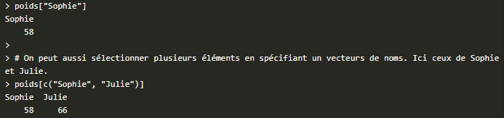
Indexation par clé
Pour accéder aux vecteurs nommés il suffit de remplacé l'index entier par l'index nommé

Slide 19

Opération sur le vecteurs
Les opérations arithmétiques peuvent s'effectuer sur les vecteurs
Concept de map
Exemple

Slide 20
Recyclage
L'exemple précédent est plus complexe qu'il n'y parait
L'opérateur + nécessite 2 vecteurs de taille identique
Pour cela, il faudrait théoriquement créer un vecteur aussi long que le vecteur poids et contenant la valeur 1
Cela marche effectivement mais il y a une solution plus simple qui fait appel à une fonctionnalité de R qui s'appelle le recyclage
Si l'on souhaite faire une opération entre deux vecteurs, il est alors possible d'utiliser deux vecteurs de longueur différente
R procèdera alors de la manière suivante: il gardera le vecteur le plus long pour y effectuer l'opération et, à partir du vecteur plus court, il créera un vecteur aussi long que le premier en y répétant (recyclant) les éléments déjà existants autant de fois que nécessaire pour obtenir un vecteur aussi long que le premier
R aura donc deux vecteurs de même longueur à sa disposition pour travailler.

Slide 21
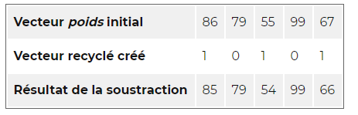
Recyclage
Il est alors possible d'additionner avec des valeurs différentes
Par exemple soustraire de 1 les indexes impaires et de 0 les pairs
poids <- poids - c(1,0)

Slide 22
Warning
R renvoie lors de cette opération un avertissement (warning en anglais)
Un avertissement n'empêche en rien l'exécution du code. Un avertissement est seulement ici pour vous indiquer qu'une opération suspecte et pouvant être une erreur a été effectuée
Ici le problème vient du fait que le vecteur poids comporte 25 éléments et le vecteur de soustraction seulement 2. Ainsi, en répétant ce vecteur pour créer un vecteur de longueur 25, R rencontre un problème: il est obligé de tronquer le vecteur de soustraction pour pouvoir créer un vecteur de 25 éléments (12 fois le vecteur complet plus une fois seulement le premier élément).

Slide 23

map complexe
Il est alors possible d'effectuer des actions complexes sur le vecteur

Slide 24

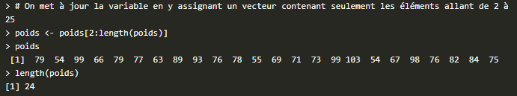
length
length() permet de connaitre la longueur d'un vecteur
Il est possible de filtrer avec

Slide 25
head et tail
head() permet d'afficher l'entête d'un vecteur
Par défaut les 6 premiers éléments
Il possible de customiser head
poids <- head(poids, 10)
poids <- head(poids, length(poids) - 1)
tail() effectue la même chose mais pour la queue du vecteur

Slide 26
Tri
Il est possible de trier un vecteur avec sort()
La fonction order() fonctionne de manière similaire que sort() mais au lieu de renvoyer les valeurs du vecteur, elle va en renvoyer les index
Il est alors possible de faire un sort avec un order()

Slide 27
rank
rank() renvoie, pour chacun de ses éléments, son rang au sein de la distribution formée par l'ensemble des éléments du vecteur.
rank(poids)
[1] 14.5 1.5 21.5 5.0 14.5 12.0 4.0 18.0 19.0 10.5 13.0 3.0 7.0 8.0 9.0 21.5 23.0 1.5 6.0 20.0 10.5 16.0 17.0
Le résultat indique, par exemple, que la quatrième valeur du vecteur, est la cinquième valeur la plus élevée de l'ensemble du vecteur
Vous aurez certainement remarqué que certaines valeurs ne sont pas entières mais décimales
Par défaut, lorsque rank() rencontre des éléments de même valeur (et donc de même rang), il leur attribue la moyenne de l'ensemble des rangs que prendraient ces éléments

